Slide 1
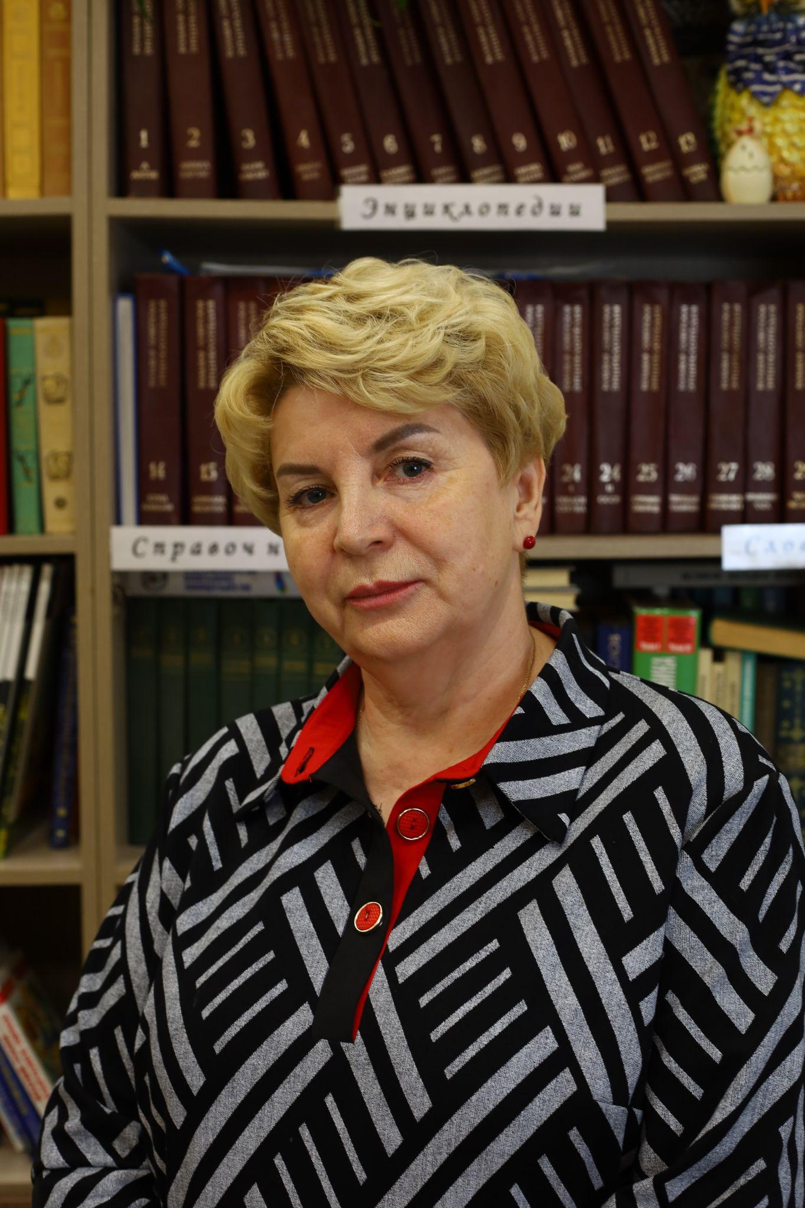
Чашкина Ирина Юрьевна
Учитель
Преподаваемые дисциплины: “ОДНКНР”, “Основы православной веры”
Образование: высшее, НГПУ им.К.Минина
Специальность: учитель географии, экологии
Образование: высшее, НГПУ им. К.Минина
Специальность: “Практическая теология (Основы православной культуры)”
Стаж работы: общий – 45 лет, педагогический – 30 лет.
Квалификационная категория: нет
Ученая степень: нет
Курсовая подготовка:
Епархиальные педагогические курсы при Нижегородской духовной семинарии, “Основы православной культуры”, 2023
АОУ ДПО Удмуртской Республики “Институт развития образования, «Организация образовательной деятельности на основе межпредметных технологий как условие реализации ФГОС», 2019
МГГУ имени М.А.Шолохова “Основы теологического образования”, 2010
Московская Православная Духовная Академия “Основы теологического образования”,2010

Slide 2
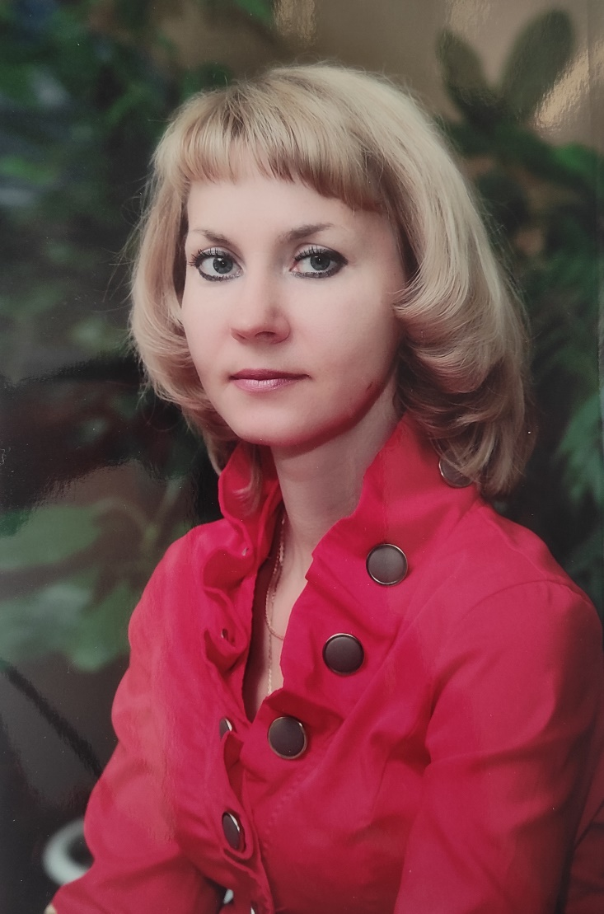
Петрова Лариса Станиславовна
Занимаемая должность: учитель начальных классов, руководитель МО
Преподаваемые дисциплины: русский язык, литературное чтение, родной язык, родная литература, математика, окружающий мир, изобразительное искусство, технология
Образование: высшее, Мордовский государственный педагогический институт имени М. Е. Евсевьева
Специальность: учитель начальных классов
Ученая степень: нет
Повышение квалификации:
«Актуальные педагогические технологии и методика организации инклюзивного процесса для учащихся с ОВЗ в начальной школе в условиях реализации ФГОС», 2021г.
«Актуальные вопросы развития компетенций учителя начальных классов», 2021г.
«Актуальные вопросы воспитательной работы классного руководителя», 2021г.
«Основы Православной культуры» епархиальные педагогические курсы, 2022г.
«Современные психолого-педагогические и предметные технологии в начальном образовании», ГБОУ ДПО НИРО 2022г.
Стаж работы: общий – 24 лет, педагогический – 21 лет
Квалификационная категория: высшая

Slide 3
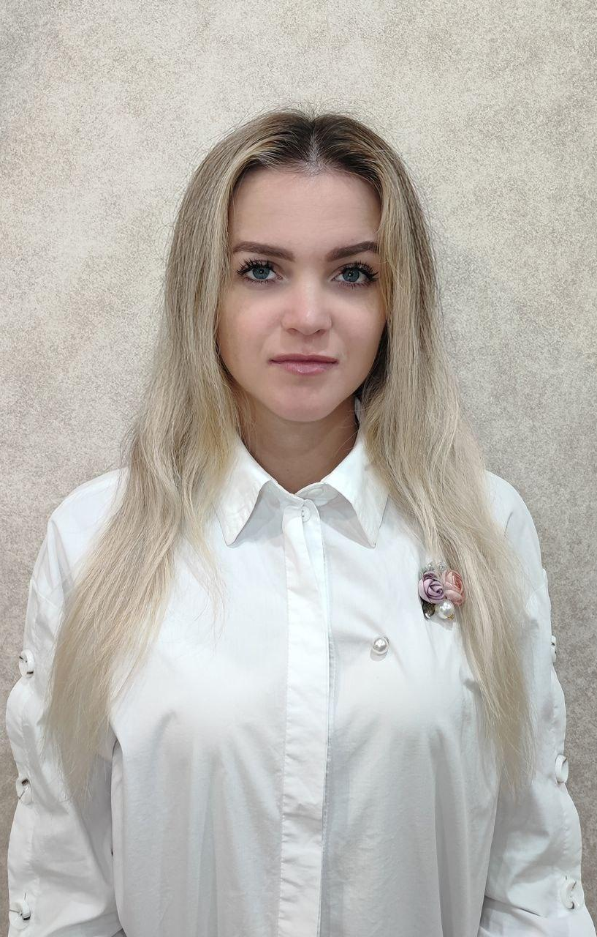
Барышникова Дарья Андреевна
Занимаемая должность: Учитель начальных классов
Преподаваемые дисциплины: русский язык, литературное чтение, родной язык, родная литература, математика, окружающий мир, изобразительное искусство, технология
Образование: высшее, Нижегородский государственный педагогический универститет имени Козьмы Минина
Специальность: учитель начальных классов
Ученая степень: нет
Повышение квалификации:
“Актуальные педагогические технологии и методика организации инклюзивного процесса для учащихся с ОВЗ в начальной школе в условиях реализации ФГОС”, 2021г.
«Актуальные вопросы развития компетенций учителя начальных классов», 2021г.
«Актуальные вопросы воспитательной работы классного руководителя», 2021г.
Стаж работы: общий – 3 года, педагогический – 3 года
Квалификационная категория: первая

Slide 4
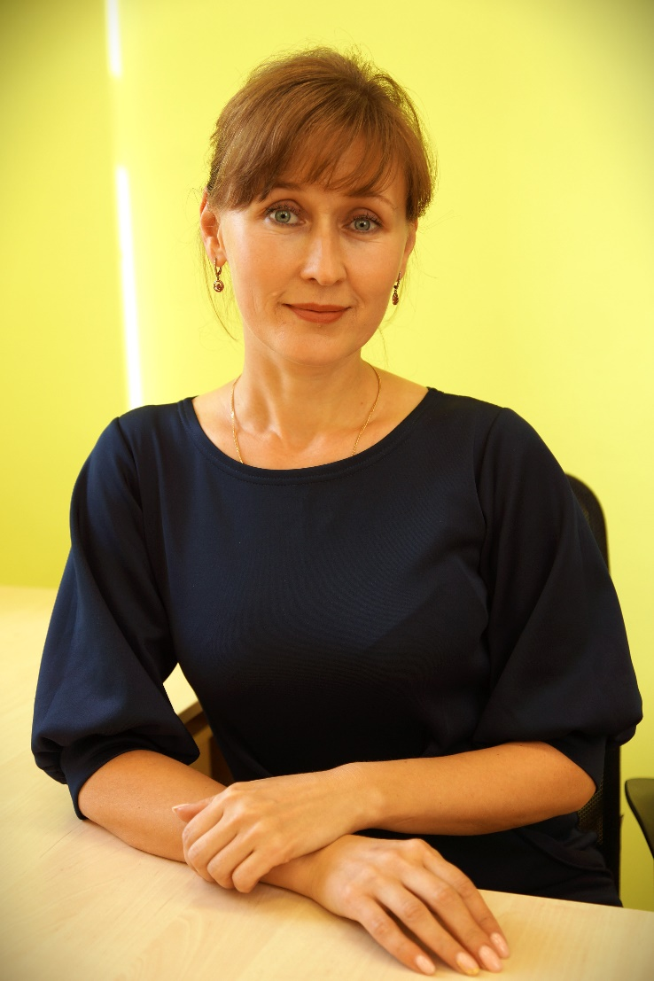
Филиппова Анна Геннадьевна
Учитель начальных классов
Преподаваемые дисциплины: русский язык, литературное чтение, родной язык, родная литература, математика, окружающий мир, изобразительное искусство, труд
Образование: высшее, Нижегородский государственный педагогический университет им. Козьмы Минина
Специальность: учитель технологии и предпринимательства
Стаж работы: общий – 5 лет, педагогический – 5 лет
Квалификационная категория: первая
Ученая степень: нет
Курсовая подготовка:
Профессиональная переподготовка по программе
«Учитель начальных классов и начальных классов компенсирующего и коррекционно-развивающего образования», 600ч. 2021г.
«Методика преподавания основ религиозных культур и светской этики и инновационные подходы к организации учебного процесса в условиях реализации ФГОС», 2021г.
«Современные аспекты воспитательной работы в деятельности классного руководителя образовательной организации», 2021г.
“Методика воспитания в начальной школе и инновации в организации учебного процесса в условиях реализации ФГОС”, 2020
“Курс повышения квалификации педагогов православных гимназий Нижегородской епархии”, 488 ч. 2024г.

Slide 5
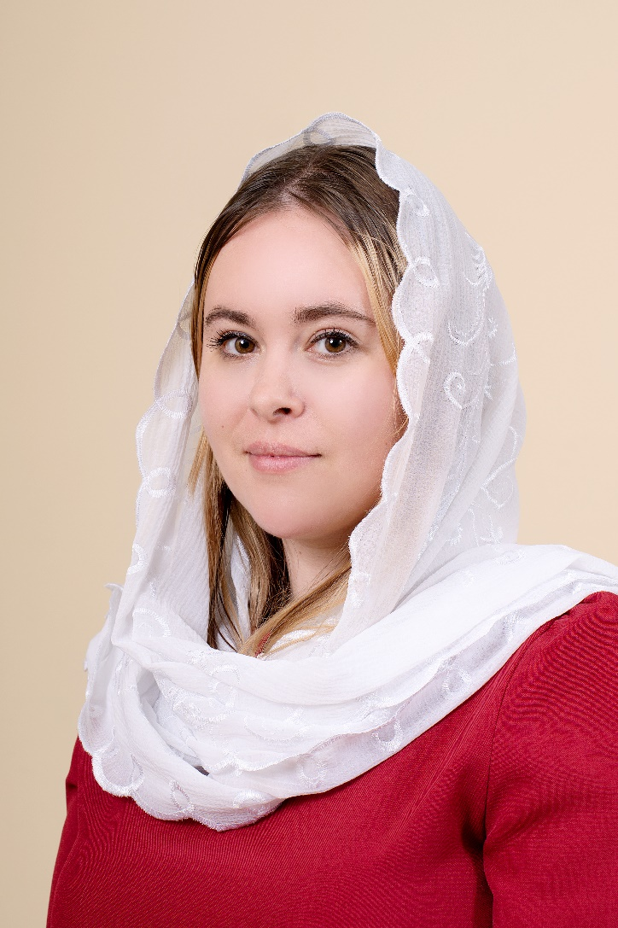
Холина Евгения Александровна
Занимаемая должность:учитель начальных классов
Преподаваемые учебные предметы: русский язык, литературное чтение, родной язык, родная литература, математика, окружающий мир, изобразительное искусство, технология
Образование: высшее, Нижегородский государственный педагогический универститет имени Козьмы Минина,средне-специальное ,педагогический колледж им К.Д.Ушинского
Специальность: Логопед,учитель начальных классов
Ученая степень: нет
Курсовая подготовка:
«Актуальные вопросы развития компетенций учителя начальных классов», 2021г.
«Актуальные вопросы воспитательной работы классного руководителя», 2021г.
«Актуальные педагогические технологии и методика организации инклюзивного процесса для учащихся с ОВЗ в начальной школе в условиях реализации ФГОС», 2021г.
Стаж работы: общий – 11 лет, педагогический – 11 лет
Квалификационная категория: высшая

Slide 6
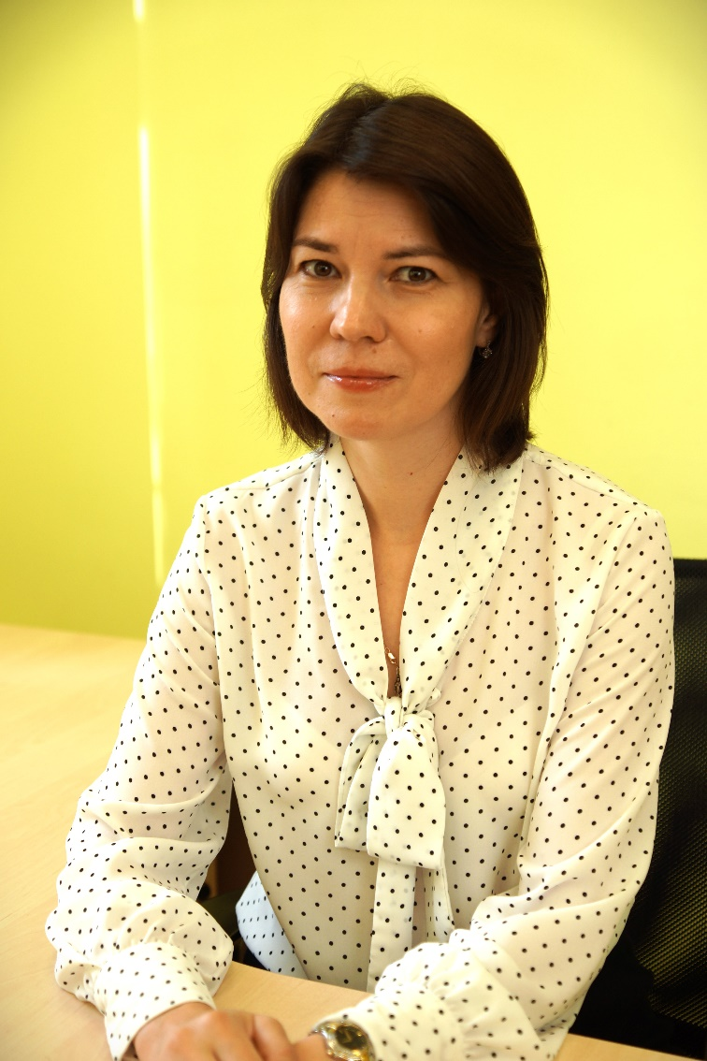
Болотникова Елена Алексеевна
Учитель начальных классов
Преподаваемые дисциплины: русский язык, литературное чтение, родной русский язык, родная литература, математика, окружающий мир, изобразительное искусство, технология
Образование: высшее. Нижегородский государственный университет имени Н.И. Лобачевского.
Специальность: экономист
Образование: Нижегородский институт развития образования
Специальность: учитель начальных классов
Стаж работы: общий – 23 года, педагогический – 5 лет
Квалификационная категория: первая
Ученая степень: нет
Курсовая подготовка:
«Основы православной культуры» – 2020 г.
«Основы религиозных культур и светской этики» – 2020 г.
«Современные психолого-педагогические и предметные технологии в начальном образовании» - 2021 г.
«Применение современных информационных и цифровых технологий в условиях функционирования цифровой образовательной среды» – 2020 г.

Slide 7
Крылова Анна Игоревна
Занимаемая должность: учитель начальных классов
Преподаваемые учебные предметы, курсы, дисциплины: русский язык, литературное чтение, родной язык, родная литература, математика, окружающий мир, изобразительное искусство, технология
Образование: высшее, НГПУ им. Козьмы Минина
Специальность: учитель начальных классов Ученая степень: нет Повышение квалификации:
-«Организация и сопровождение инклюзивных моделей образования детей с ОВЗ, включая РАС, согласно ФГОС НОО», 2021 год
- «Профессиональные компетенции и индивидуальность педагога в начальной школе в условиях реализации ФГОС», 2021 год
- «Современные аспекты воспитательной работы в деятельности классного руководителя образовательной организации», 2021 год»
Профессиональная переподготовка: «Теория и методика преподавания биологии и химии в образовательных организациях», 2021
Стаж работы: общий – 7 лет, педагогический - 6 лет
Квалификационная категория: высшая

Slide 8
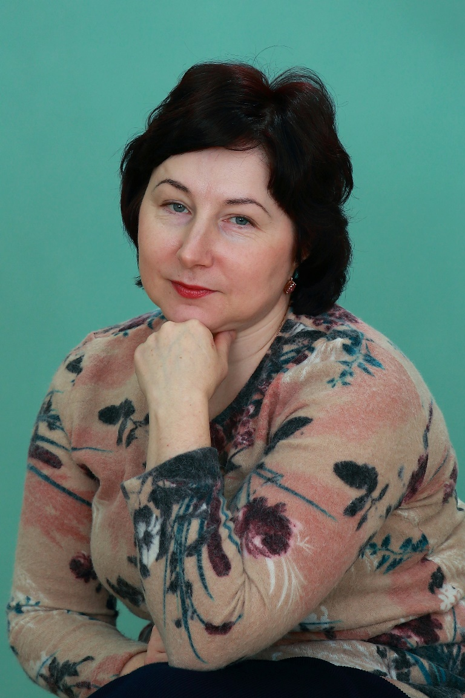
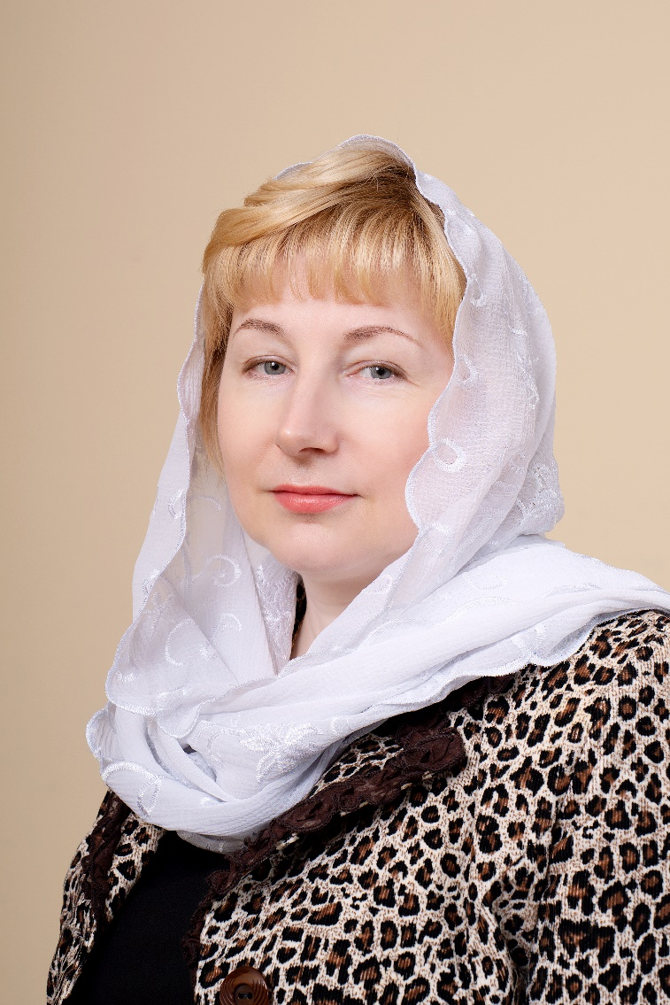
Прокопенко Юлия Сергеевна
Занимаемая должность:Учитель начальных классов
Преподаваемые предметы, курсы, дисциплины: русский язык, литературное чтение, родной язык, родная литература, математика, окружающий мир, изобразительное искусство, технология
Образование:средне-специальное, НПК им. К.Д.Ушинского
Специальность: воспитатель
Ученая степень: нет
Курсовая подготовка:
-Профессиональная переподготовка по программе "Педагогика и методика начального образования" 550ч. 2017г.
-«Основы православной культуры» - 2020г.
- «Профессиональные компетенции и индивидуальность педагога в начальной школе в условиях реализации ФГОС», 2021 год
- «Современные аспекты воспитательной работы в деятельности классного руководителя образовательной организации», 2021 год
- «Реализация требований обновленных ФГОС НОО, ФГОС ООО в работе учителя», 2022 год
- «Современные психолого-педагогические и предметные технологии в начальном образовании», 2022 год
Стаж работы: общий –26 лет, педагогический –26 л.
Квалификационная категория: Высшая

Slide 9
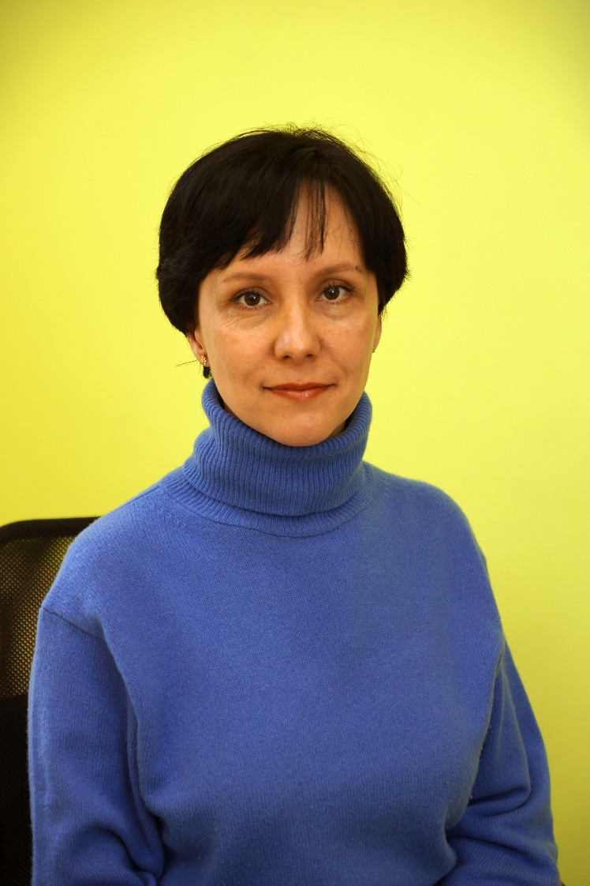
Рогачева Олеся Вячеславовна
Тьютор Ресурсного класса
Преподаваемые дисциплины: тьюторское сопровождение ребенка с ОВЗ в начальном звене.
Образование: высшее, МГОУ
Специальность: Экономист - менеджер
Образование: профессиональная переподготовка АНО ДПО «ВГАППСС»
Специальность: Учитель начальных классов и начальных классов компенсирующего и коррекционно –развивающего образования
Стаж работы: педагогический – 15 лет.
Курсовая подготовка:
«Использование обучающих процедур и принципов АВА для обучения новым навыкам», 2021 г.
«Тьюторское сопровождение обучающихся с РАС», 2021г.

Slide 10
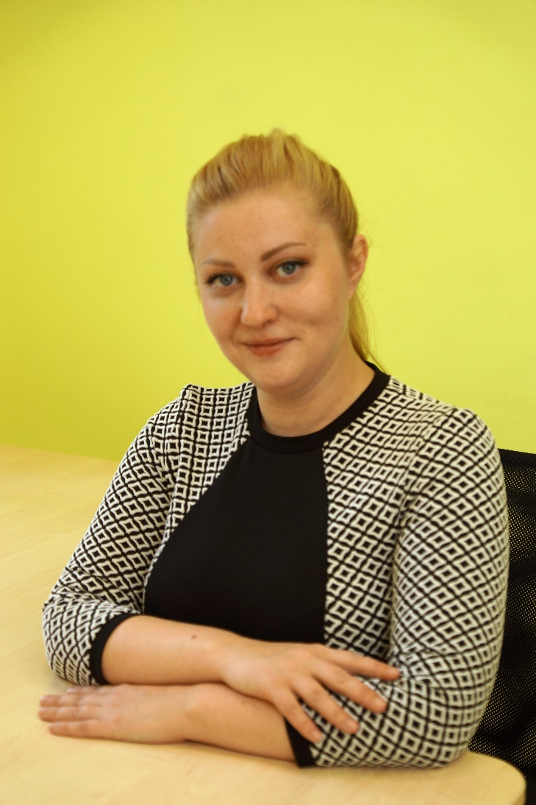
Гусева Елизавета Николаевна
Занимаемая должность: тьютор.
Преподаваемые дисциплины: тьюторское сопровождение ребенка с ОВЗ в начальном звене.
Образование: высшее, ННГАСУ
Специальность: психолог
Учёная степень: нет
Повышение квалификации:
«Центральные механизмы речи. Норма», 2019 г.
«Центральные механизмы речи. Патология», 2019 г.
«Сенсомоторная коррекция. Двигательный нейроинтенсив», 2019 г.
«Нейропсихологическая помощь детям с трудностями в школьном обучении», 2019 г.
«Классическая нейропсихология», 2019 г.
«Коррекция почерка», 2023 г.
«Тьюторское сопровождение обучающихся с РАС», 2021 г.
Стаж работы: общий - 5 лет, педагогический – 5 лет
Квалификационная категория: нет

Slide 11
Беляйкина Нина Николаевна
Занимаемая должность: тьютор.
Преподаваемые дисциплины: тьюторское сопровождение ребенка с ОВЗ в начальном звене.
Образование: высшее, Г.Г.П.И. им. М.Горького
Специальность: учитель начальных классов
Учёная степень: нет
Повышение квалификации:
“Реализация требований обновленных ФГОС НОО, ФГОС ООО в работе учителя”, 2022 год
Стаж работы: общий - 38 лет, педагогический – 38 лет
Квалификационная категория: нет

